Slide 1

Estandar de comportamiento
Javascript

Slide 2
Agenda
Introducción a Javascript
W3C DOM: objetos, propiedades y métodos
Manipulación de nodos en una página Web
Manipulación de estilos usando el DOM
Practica

Slide 3
DOCUMENT OBJECT MODEL dom
Objetos, propiedades y métodos

Slide 4
DOM
Plataforma y una interfaz de lenguaje neutral
Permite a programas y scripts acceder y actualizar de forma dinámica:
Contenido,
Estructura
Estilo de un documento (organizado XML, HTML)
Define todos los elementos del documentos como objetos con sus respectivas propiedades y métodos (interfaces) para accederlos.
Core DOM
Modelo estándar para cualquier documento estructurado.
XML DOM
Modelo estándar para documentos XML.
HTML DOM
Modelo estándar para documentos HTML.

Slide 5
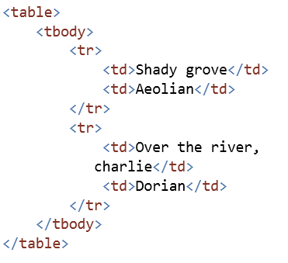

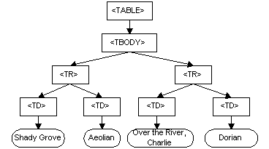
HTML DOM
Es un modelo estándar de objetos para HTML
Una interface de programación estándar para HTML
Es una plataforma y lenguaje independiente
Es un estándar de la W3C

Slide 6
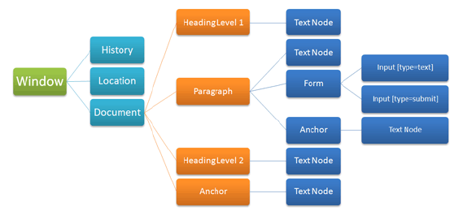
Jerarquía del DOM HTML

Slide 7
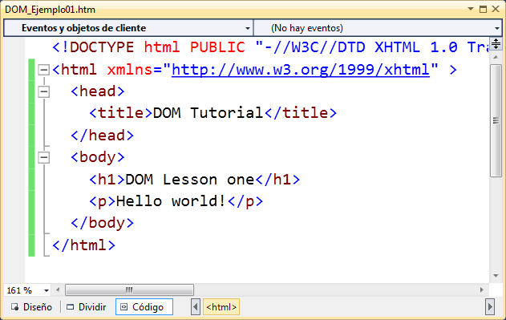
HTML DOM Nodes
En un documento HTML todo es un nodo
El documento es un nodo
Cada elemento HTML es un elemento nodo
El texto en los elementos HTML son texto de los nodos
Los atributos de un elemento HTML son atributos del nodo
Los comentarios son comentarios del nodo

Slide 8
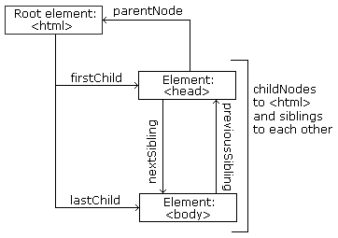
Node Parents, Children, and Siblings
El primer nodo del arbol se conoce como raíz
Cada nodo, excepto la raíz tiene un solo padre
Un nodo puede tener cualquier cantidad de hijos
Una hoja es un nodo sin hijos
Siblings son nodos con el mismo padre

Slide 9
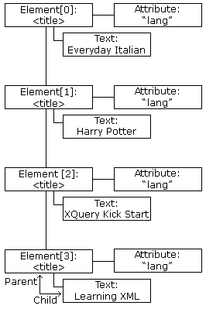
HTML DOM – Propiedades y Métodos
Las propiedades y los métodos definen la interfaz de programación del DOM
Los nodos pueden ser accesado con JavaScript u otro lenguaje de programación
Properties
Son las características de un nodo, por ejemplo su nombre (name).
Métodos
Se refiere a lo que se puede hacer (remover un nodo).

Slide 10
HTML DOM Propiedades
x.innerHTML
Se refiere al texto que contiene el nodo o elemento HTML
x.nodeName
Se refiere al nombre del elemento HTML
x.nodeValue
Se refiere al valor del elemento HTML
x.parentNode
Obtiene una referencia al padre del elemento HTML
x.childNodes
Obtiene la coleccion de hijos del nodo o elemento HTML
x.attributes
Obtiene la colección de atributos del nodo o elemento HTML

Slide 11
HTML DOM - Métodos
x.getElementById(id)
Obtiene el elemento con el id especificado
x.getElementsByTagName(name)
Obtiene todos los elementos del tag especificado
x.appendChild(node)
Inserta un nodo hijo dentro de la colección de nodos de x
x.removeChild(node)
Remueve un nodo hijo de la colección de hijos de x

Slide 12
Introducción a Javascript

Slide 13
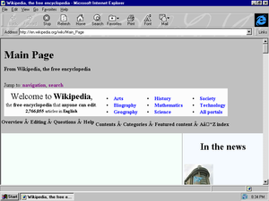

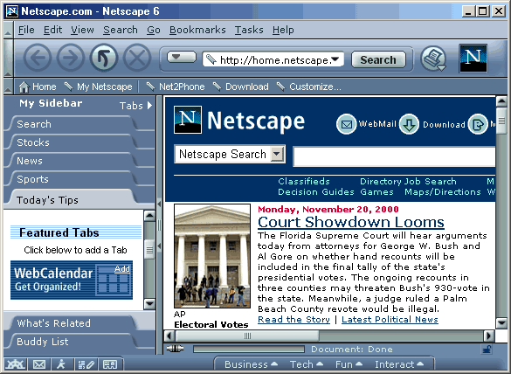

Qué es Javascript?
JavaScript es un dialecto de ECMAScript
Lenguaje interpretado de múltiple propósito e portable pero considerado solo como un complemento
Sintaxis similar a Java
Inventado por Brendan Eich (Netscape Communications)
Netscape Communications fue la empresa que desarrolló los primeros navegadores web comerciales.
Apareció por primera vez en el producto de Netscape llamado Netscape Navigator 2.0 y luego en IE 3.0

Slide 14
Javascript
Nuevos motores de navegadores diseñados para acelerar el procesamiento de script
Convertir scripts en código de maquina para aumentar la velocidad de ejecución
Interfaces de programación de aplicaciones (API) esta incorporada por defecto con cada navegador (embebidas).
Web Storage
Canvas
Web Socket
Para interactuar con una página web se provee al lenguaje JavaScript de una implementación del DOM.

Slide 15

Qué es ECMAScript?
Especificación de lenguaje de programación publicada por ECMA International.
El desarrollo empezó en 1996 y estuvo basado en el popular lenguaje JavaScript propuesto como estándar por Netscape Communications Corporation.
Actualmente está aceptado como el estándar ISO 16262.
Define un lenguaje de tipos dinámicos ligeramente inspirado en Java y otros lenguajes del estilo de C.

Slide 16
Qué es ECMAScript?
La mayoría de navegadores de Internet incluyen una implementación del estándar ECMAScript, al igual que un acceso al Document Object Model para manipular páginas web.
JavaScript está implementado en la mayoría de navegadores, y el Internet Explorer de Microsoft usa JScript.
El navegador Opera tiene su propio intérprete de ECMAScript con extensiones para soportar algunas características de JavaScript y JScript.

Slide 17
Características de Javascript
Es el lenguaje scripting de la Web, lenguaje interpretado
No se necesita de licencia para utilizarlo
Permite agregar funcionalidad a las paginas Web, validar formularios, comunicación con el servidor, etc.
Trabaja con la mayoría de los navegadores actuales
Diseñado para agregar interactividad a las páginas HTML
Es un lenguaje de programación liviano
Generalmente se encuentra embebido en las paginas Web
Herramienta de programación de sintaxis simple para diseñadores HTML
Reaccionar a eventos, leer y escribir elementos HTML
Validar formularios y evitar procesamiento extra en el servidor.
Detectar el navegador con el que se esta visualizando la pagina
Crear cookies para almacenar y leer información del computador que visita la página

Slide 18
Sintaxis JavaScript

Slide 19
Sintaxis
Las sentencias son comandos que terminan en “;”
Una variable es un nombre que hace referencia a una locación de memoria para almacenar datos. Las variables se crean con la palabra clave “var”.
var costo = 10;
Reglas de nombres de variables
Pueden contener números pero no iniciar con uno
No pueden contener operadores lógicos o matemáticos
No pueden contener signos de puntuación o cualquier otro símbolo que no sea “_” o “$”
No debe contener espacios en blanco
No deben ser palabras claves
Los nombres son case-sensitive

Slide 20
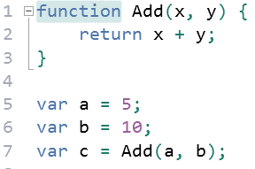
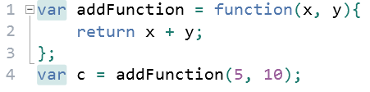
Sintaxis
Ambiente
Colección de variables y sus valores
Cada vez que la pagina se carga en el navegador se crea el ambiente y el ambiente anterior se destruye
Funciones
Se declaran usando la palabra clave function
La lista de parámetros no especifica el tipo de cada uno de ellos
Si se pasan más argumentos de los que la función necesita, JavaScript descarta los extras pero si se pasan menos argumentos JavaScript los establece como “undefined”.

Slide 21
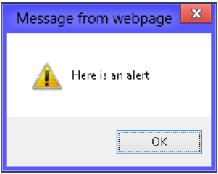
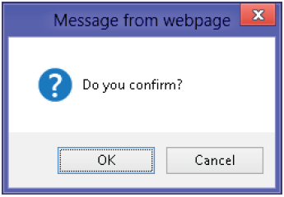
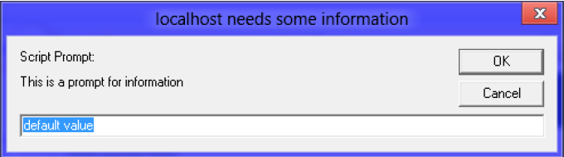
Presentando y obteniendo datos
alert('Here is an alert');
var confirmResult = confirm('Do you confirm?');
var promptResult = prompt('This is a prompt for information', 'default value');

Slide 22
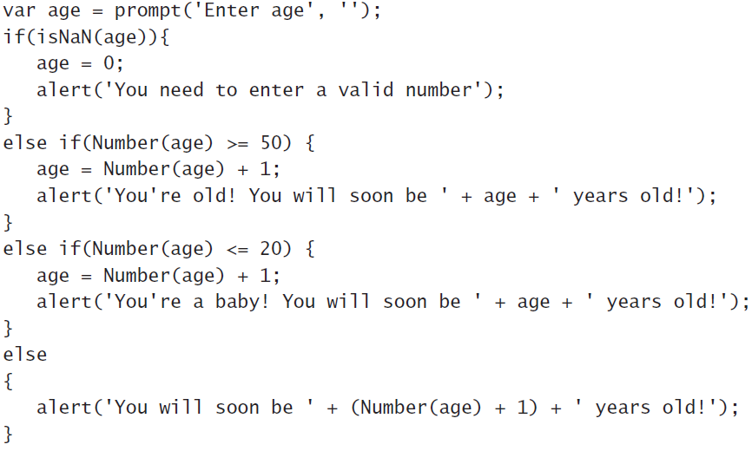
Sentencias condicionales if, if-else

Slide 23
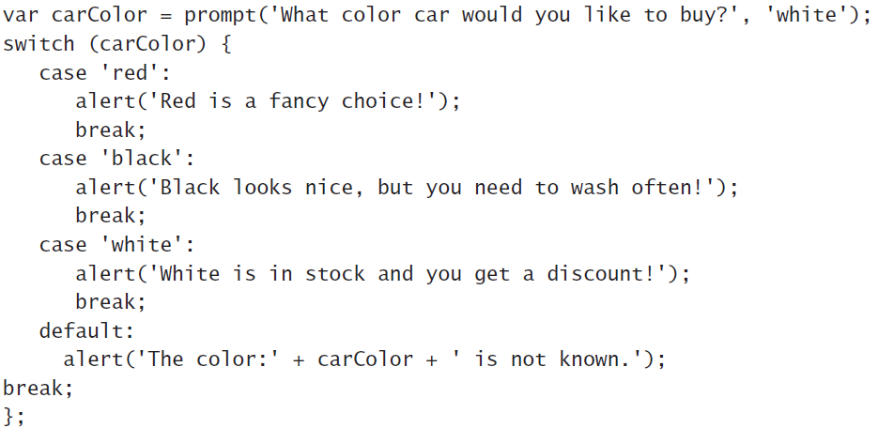
Sentencias condicionales switch

Slide 24
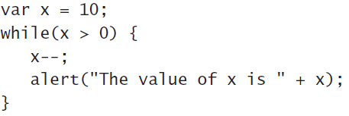
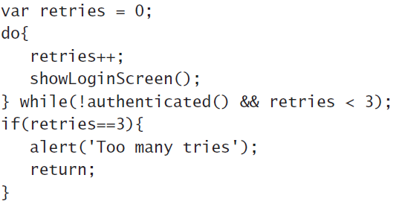
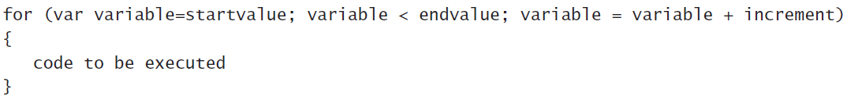
Sentencias de repetición
while
do-while
for

Slide 25
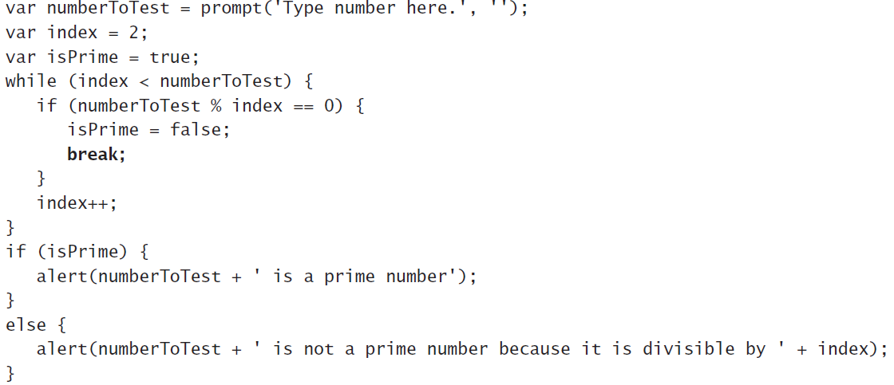
Sentencias de repetición break

Slide 26
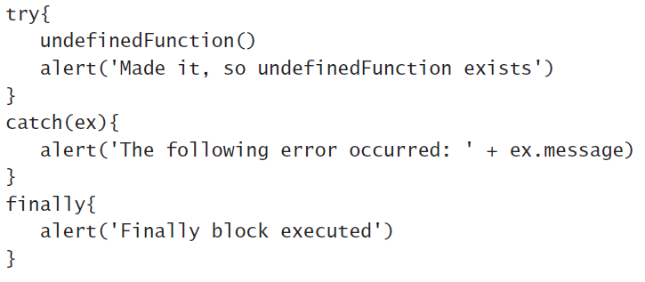
Manejo de errores

Slide 27
Como utilizar Javascript en una pagina?

Slide 28
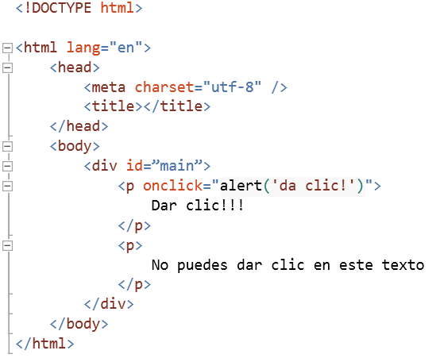
Javascript – En línea (Inline)

Slide 29
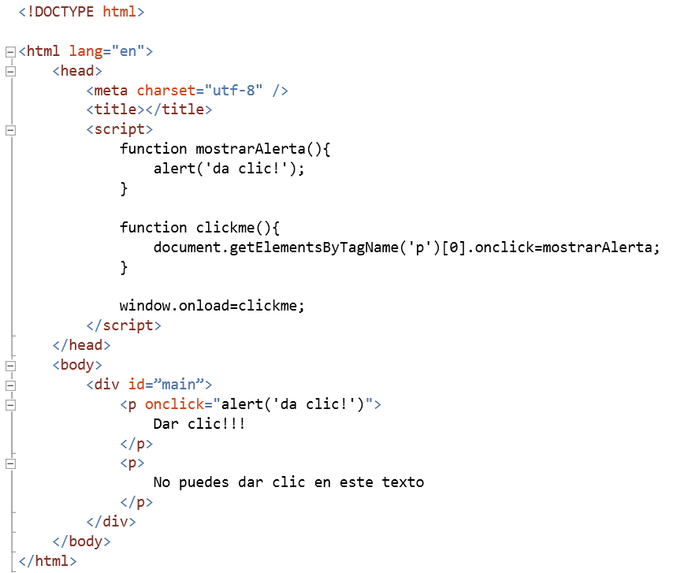
Javascript – Embebido (Embedded)

Slide 30
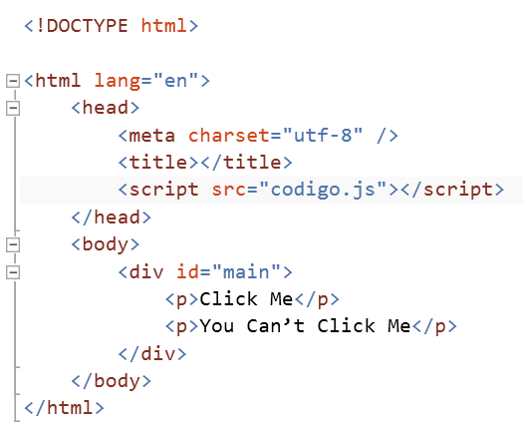
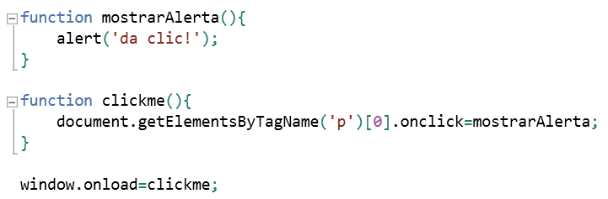
Javascript – Archivo externo

Slide 31
Ubicación el elemento <script>
Recomendación inicial era ponerlo al comienzo.
<head>
Para hacer cosas que no se muestran mientras se genera la pagina
Por rendimiento es improductivo poner un elemento script
El navegador deja de analizar (parsing) para recuperar el archive JavaScript file, y ejecutarlo antes de seguir con el resto del document.
La ventana del navegador está vacía mientras el archivo está siendo cargado
Poner solo el JavaScript que sea necesario para que la página pueda mostrase correctamente.
Poner le etiqueta script (JavaScript) al final del documento HTML
Ubicar el elemento script bajo el cierre de la etiqueta body
Garantiza que el DOM esté cargado y visible para el usuario
Cualquier elemento presente en el script estará presente en la página
Localizar las referencias a archivos script externos luego de las referencias a hojas de estilo
El navegador atiende la carga de ambas al mismo tiempo

Slide 32
Navegando en el DOM
getElementById
Retorna el primer elemento con el Id buscado
getElementsByTagName
Retorna una lista (NodeList) de elementos con el tag especificado.
getElementsByName
Retorna una lista (NodeList) de elementos con el valor del atributo name especificado
getElementsByClass
Retorna una lista (NodeList) de elementos con el valor del atributo class especificado.
Util cuando se tiene varios elementos y se los necesita agrupar como por ejemplo para mostrarlos u ocultarlos.
var btn = document.getElementById('btnSave');
var imagenes = document.getElementsByTagName('img');
var pizzaSizes = document.getElementsByName('pizzaSize');
var pizzaParts= document.getElementsByClass('pizzaPart');

Slide 33
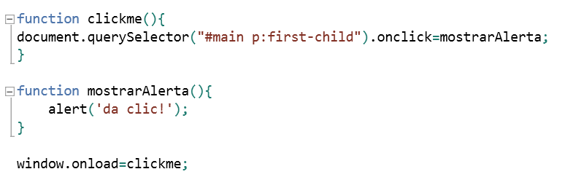
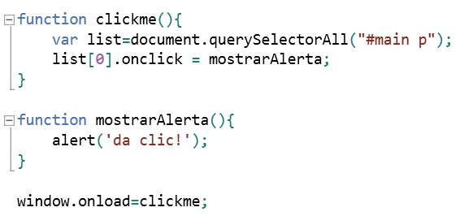
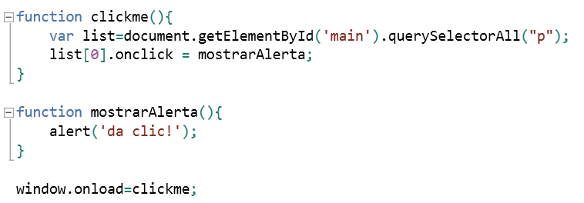
Navegando en el DOM
querySelector()
Retorna el primer elemento que coincida con el grupo especificado de selectores CSS enviado como parametro.
querySelectorAll()

Slide 34
Manejadores de eventos
Existen 3 formas de registrar un evento
Manejador de evento en línea (Inline)
Agregar un nuevo atributo al elemento
Esta técnica esta marcada como deprecate
Registrar un manejador de evento como un propiedad del elemento
Usar el nuevo método estándar addEventListener()

Slide 35
Manejadores de eventos
Existen 3 formas de registrar un evento
Manejador de evento en línea (Inline)
Registrar un manejador de evento como un propiedad del elemento
Se recomienda esta técnica por compatibilidad con viejos navegadores
Usar el nuevo método estándar addEventListener()

Slide 36
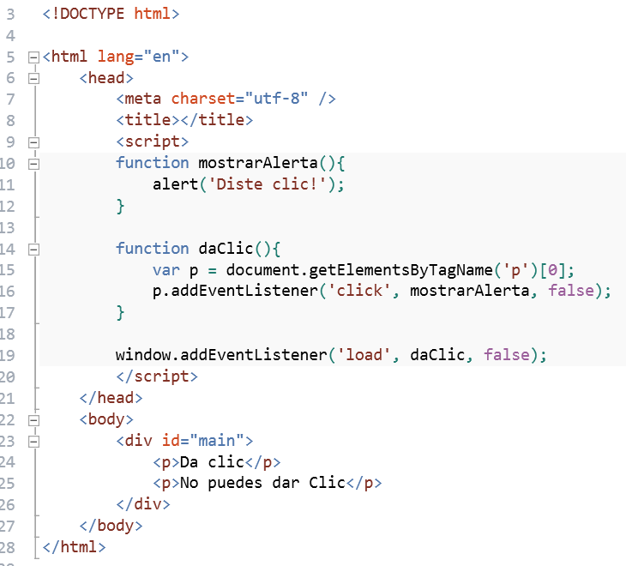
Manejadores de eventos
Existen 3 formas de registrar un evento
Manejador de evento en línea (Inline)
Registrar un manejador de evento como un propiedad del elemento
Usar el nuevo método estándar addEventListener()
Técnica estándar para la especificación HTML5
Tiene 3 argumentos
El tipo de evento
La función a ser ejecutada
Funciones
onmousedown
onmouseout
onmousemove
onmouseover
onmouseup
onclick
ondblclick
Funciones anónimas
Un valor bolean
Lanzando múltiples eventos

Slide 37
Manipulacion de nodos en una pagina web

Slide 38
Propiedad innerHTML
Forma más facil de modificar el contenido de un elemento
No es parte de la especificación del W3C DOM
Permite obtener o establecer el contenido de los elementos HTML (incluyendo <html> y <body>)

Slide 39
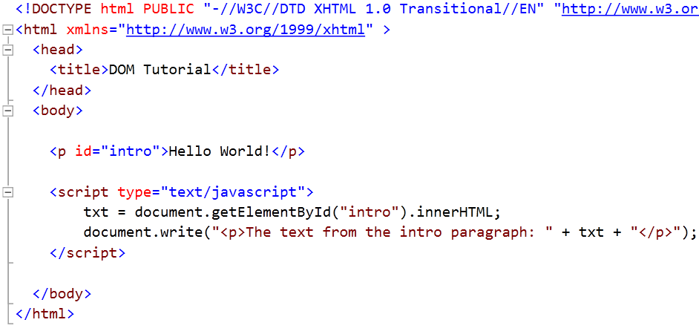
Propiedad innerHTML

Slide 40
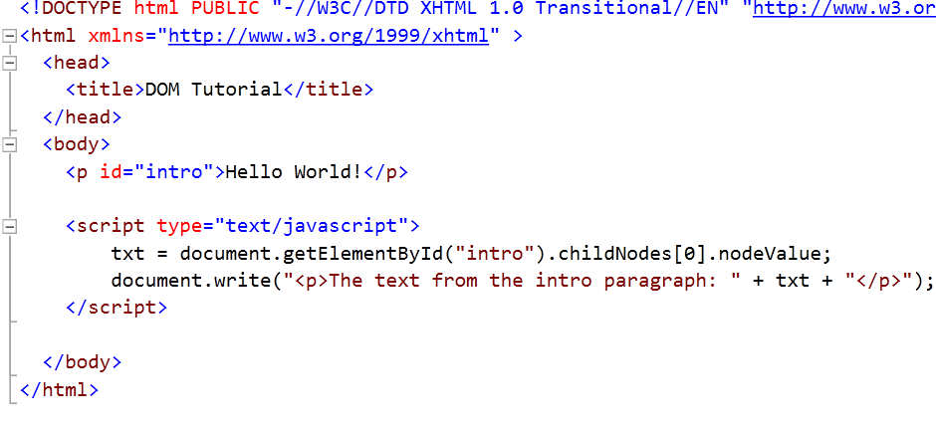

Propiedad innerHTML
Recordar…
<foo>Hola mundo</foo>

Slide 41
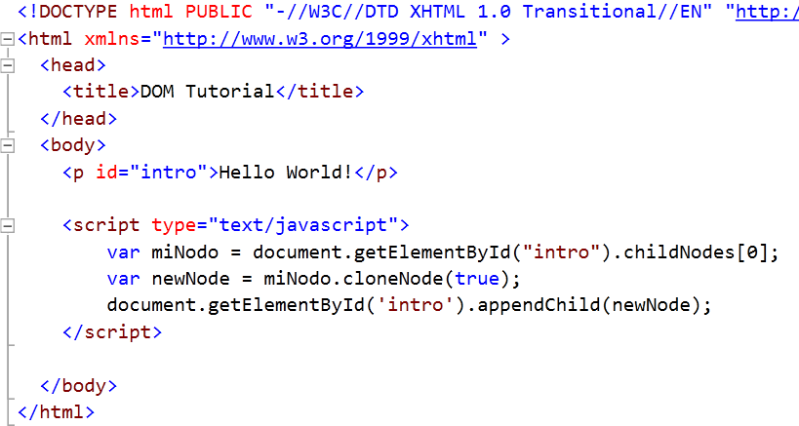
Método Clone
Retorna una copia del nodo, e incluye todos sus atributos y sus hijos.
Importante recordar que el método cloneNode crea una copia de todos sus atributos incluyendo el “id” para lo cual habría que reemplazar el valor de ese atributo.
newNode.getElementsByTagName('a')[0].removeAttribute('id');

Slide 42
Manejo de estilos con DOM

Slide 43
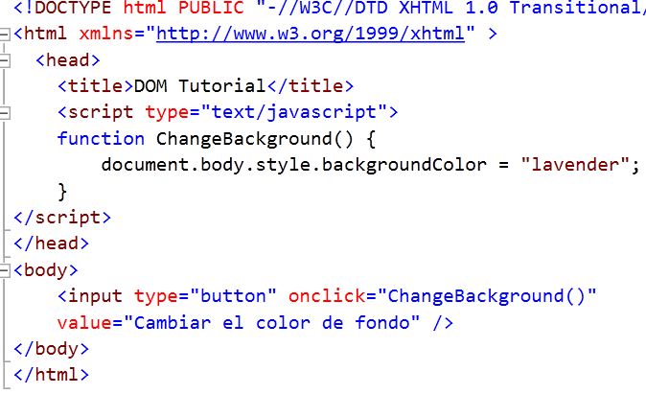
Uso del objeto Style
Representa el estilo individual de cada elemento HTML
Uso incorrecto
- element.style=“top:10px;”
Uso correcto
- element.style.top=“10px”;
Para cambiar un estilo haciendo uso del DOM se debe utilizar la propiedad style, seguida del atributo CSS que deseamos modificar.
- elemento.style.property= valor

Slide 44
Uso del objeto Style
Para aquellas propiedades CSS que contienen guión la regla de conversión dentro del DOM es la siguiente:
Se eliminar los guiones
La letra que va luego del guión se incluye en mayúscula
border-top-style -> borderTopStyle
font-size -> fontSize

Slide 45
Api

Slide 46
APIs
HTML5 introduce muchas APIs para dar acceso a poderosas librerias de código Javascript
Canvas API
Drag and Drop API
Geolocation API
Storage API
File APIs
Communication APIs
Web Workers API
History API
Offline API
Librerias externas
Jquery
Google Maps
Detección de funciones en lugar de rastrear el user-agent del navegador
Funcion Modernizr establece una propiedad booleana para cada una de las funciones que comprueba.

Slide 47
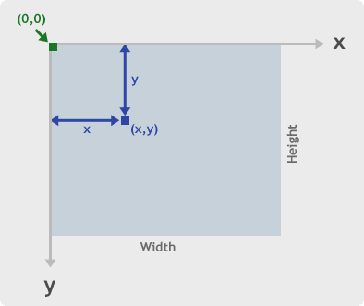
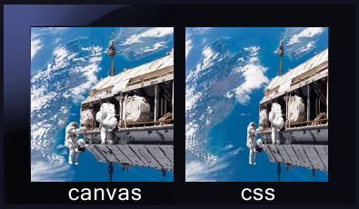
Canvas API
Es un API para dibujar
Básicas pero poderosas herramientas de dibujo
Permite
Generar dinámicamente gráficos
Crear animaciones
Manipular imágenes y videos
http://www.w3.org/html/wg/drafts/2dcontext/html5_canvas/

Slide 48
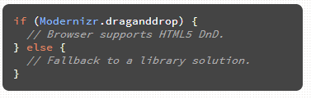
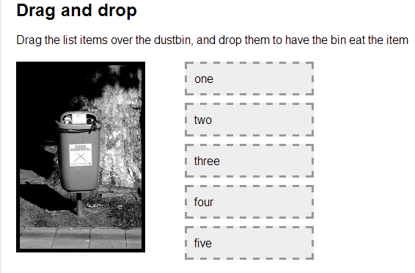
Drag and Drop API
Simplifica el hacer drag and drop en aplicaciones web
Gráficos
Textos
Enlaces
Archivos
Datos
Aplicaciones web interactivas
Verificar si el navegador soporta el DnD API
Establecer el atributo draggable en los elementos que se quieren mover
Establecer los eventos
dragstart
drag
dragenter
dragleave
dragover
drop
dragend
http://html5demos.com/drag#

Slide 49
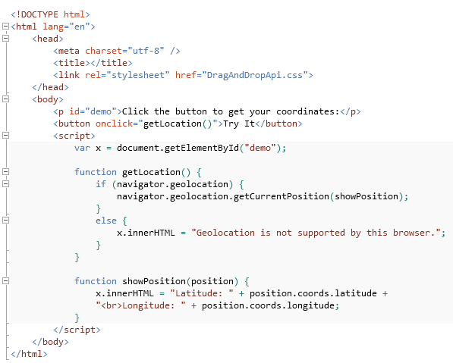
Geolocation API
Usada para establecer la posición física del dispositivo que accede a la aplicación
Direcciones IP
Sistema de Posicionamiento Global
Obtiene la latitud y longitud (coordenadas terrestres)

Slide 50
Storage API
Manejan los datos entre el servidor y el cliente
Web storage
Atributo sessionStorage
Mantener consistencia mientras dura la sesión de la pagina
Mantiene temporalmente información como la de un carrito de compras
Atributo localStorage
Permite almacenar archivos largos en el computador cliente
Información persistente y nunca expira (depende de la configuración de seguridad)
SessionStorage y localStorage son funciones que reemplazan a las cookies y sus limitaciones
Indexed database
IndexedDb
Para almacenar informacion indexada
Sustituye al API Web SQL Database

Slide 51
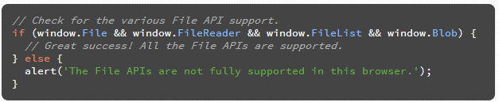
File APIs
Permite crear, leer y procesar archivos en la computadora cliente
File API
File API: Directory & systems
File API: Writer

Slide 52
APIs
Communication APIs
XMLHttpRequestAPI Level 2
Cross Document Messaging API
Web Socket API
Web Workers API
Procesamiento de codigo en background en un hilo separado
Multitasking
History API
Offline API

Slide 53
Forms api

Slide 54
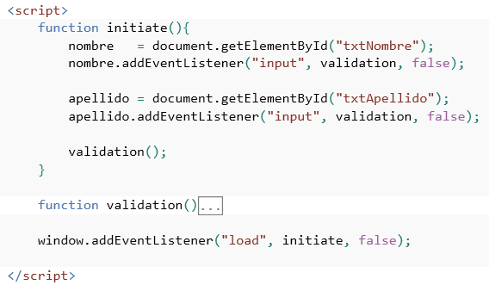
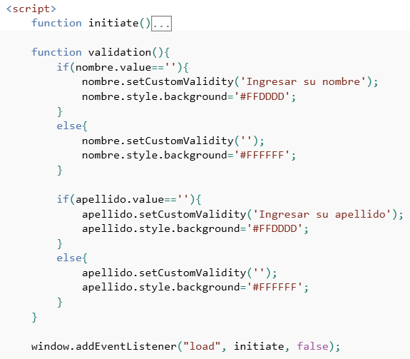
setCustomValidity()

Slide 55
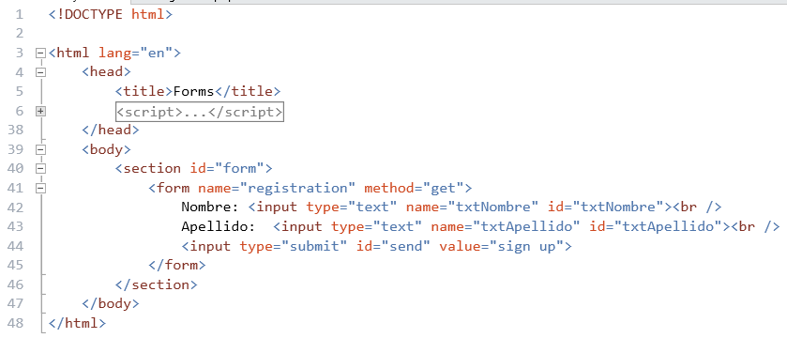
setCustomValidity()

Slide 56
Ejercicios

Slide 57
Cambio de regla de estilos
Manejo de formularios
Manejo de Ventana
Manejo de eventos
Innerhtml

Slide 58
jquery

Slide 59

jQuery
La librería JavaScript para escribir menos y hacer más
Hace que el desarrollo de la parte de cliente de una aplicación web sea más rápido y sencillo
Facilita la interacción con los elementos del árbol de documento, el manejo de eventos, el uso de animaciones, etc.
Es gratuita, de código abierto (bajo licencia MIT y GPL v2) e ligera.
Quienes la usan?
Google, Microsoft, IBM, Amazon, Twitter, WordPress, Mozilla o Drupal.

Slide 60
Cómo utilizar la librería jQuery
Bajar el script de la libreria
<script type="text/javascript" src="jquery.js"></script>
Usar la publicada por Google
<script type="text/javascript" src="http://ajax.googleapis.com/ajax/libs/jquery/1.4.2/jquery.min.js">
</script>
Usar la publicada por Microsoft
<script type="text/javascript" src="http://ajax.microsoft.com/ajax/jquery/jquery-1.4.2.min.js"></script>
Usar la publicada por jQuery (http://jquery.com/)
<script type="text/javascript" src="http://code.jquery.com/jquery-1.4.2.min.js"></script>

Slide 61
jQuery - $
La base de jQuery es la función del mismo nombre jQuery
Función sobrecargada que ofrece distinta funcionalidad dependiendo de los parámetros utilizados
La función jQuery cuenta con distintas propiedades y métodos.
Para Javascript todo es un objeto incluyendo las funciones
Se puede utilizar el alias $ en sustitución de jQuery siempre que no se utilice ninguna otra librería que pueda causar conflicto con este símbolo.

Slide 62
jQuery - Selectores
Universal (CSS 2)
jquery("*")
Tipo o etiqueta (CSS 1)
jQuery("div")
Selector de clase (atributo class - CSS 1)
jQuery("div.entrada")
Selector de identificador(atributo id - CSS 1)
jQuery("div#cabecera")
Grupos de selectores
jquery("p,div,a")

Slide 63
jQuery - Selectores de atributos
Para seleccionar elementos que tengan un cierto atributo
jQuery("a[rel]") - (CSS 2)
jQuery("a[rel='nofollow']") - (CSS 2)
jQuery("a[rel!='nofollow']")
jQuery("a[href^='http://mundogeek.net/']") - (CSS 3)
jQuery("a[href$='.com']")
jQuery("a[href*='geek']") - (CSS 3)
jQuery("a[rel='nofollow'][href]") - (CSS 2)

Slide 64
jQuery - Selectores de widgets
Para seleccionar pseudo clases
jQuery(":button")
jQuery(":checkbox")
jQuery(":file")
jQuery(":header")
jQuery(":image")
jQuery(":input")
jQuery(":password")
jQuery(":radio")
jQuery(":reset")
jQuery(":select")
jQuery(":submit")
jQuery(":text")
jQuery(":checked") (CSS 3)
jQuery("input:enabled") (CSS 3)
jQuery("input:disabled") (CSS 3)
jQuery(":hidden") (CSS 3)
jQuery(":visible") (CSS 3)

Slide 65
jQuery - Selectores de jerarquía
Selector de descendientes: selecciona elementos que desciendan de otro elemento (CSS 1)
jquery("div.entrada h2")
Selector de hijos: selecciona elementos que sean hijos directos de otro elemento (CSS 2)
jquery("div.entrada > h2")
Pseudo clase hijo: selecciona el enésimo hijo de un elemento (CSS 3)
jquery("tr:nth-child(1)")

